Slide 1

Chào mừng thầy cô và các em
đến với môn Tiếng Việt

Slide 2



Slide 3

ĐẤT NƯỚC CHÚNG MÌNH (tiết 4)
BÀI 25
NÓI VÀ NGHE
Thánh Gióng

Slide 4




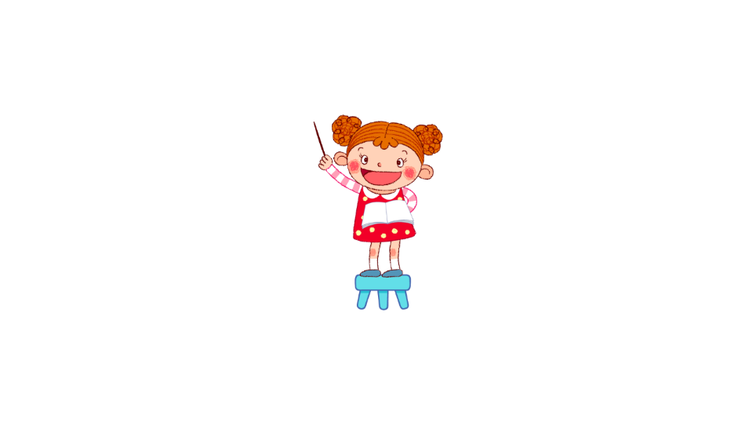


Yêu cầu cần đạt
Nhận biết được các nhân vật và sự việc trong câu chuyện Thánh Gióng qua tranh minh họa.
Kể lại được từng đoạn của câu chuyện dựa vào
tranh và câu hỏi gợi ý dưới tranh.
- Tự hào về đất nước và con người Việt Nam.

Slide 5

1.Nghe kể chuyện
Thánh Gióng

Slide 6
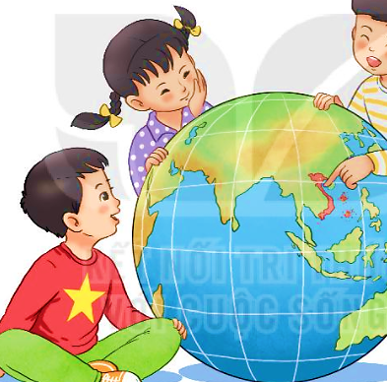
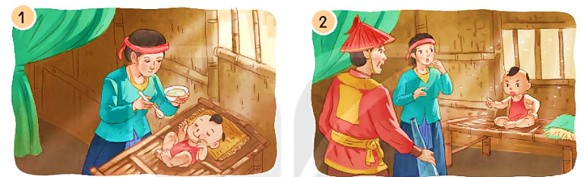

THÁNH GIÓNG
1. Nghe kể chuyện.

Slide 7
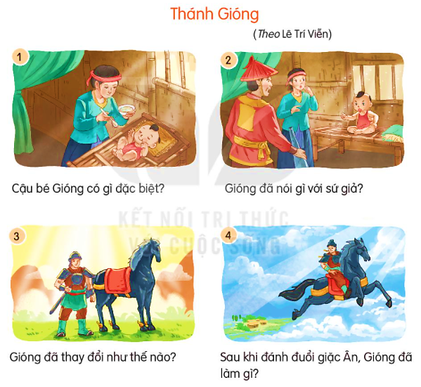
“Về bảo với vua rèn cho ta một con ngựa sắt, một thanh gươm sắt, một áo giáp sắt và một nón sắt, ta sẽ đánh đuổi giặc dữ cho!”
Cậu bé Gióng không biết nói, biết cười, không biết tự xúc ăn.
Gióng lớn nhanh như thổi, người cao to sừng sững.
Sau khi đánh đuổi giặc Ân, Gióng cưỡi ngựa bay về trời.

Slide 8



Thêi gian 5’
Cïng b¹n kÓ
trong nhãm
Notes:
8

Slide 9
2. Kể lại từng đoạn của câu chuyện theo tranh.

Slide 10
Nói với người thân điều em thấy thú vị nhất trong câu chuyện Thánh Gióng

Slide 11
Yêu cầu cần đạt
Nhận biết được các nhân vật và sự việc trong câu chuyện Thánh Gióng qua tranh minh họa.
Kể lại được từng đoạn của câu chuyện dựa vào
tranh và câu hỏi gợi ý dưới tranh.
- Tự hào về đất nước và con người Việt Nam.

Slide 12







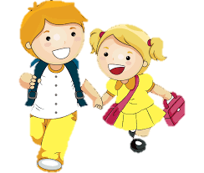






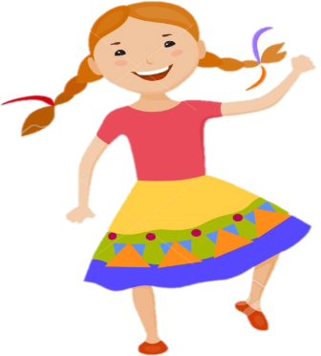




Hẹn gặp lại các em ở bài sau nhé

